Slide 1
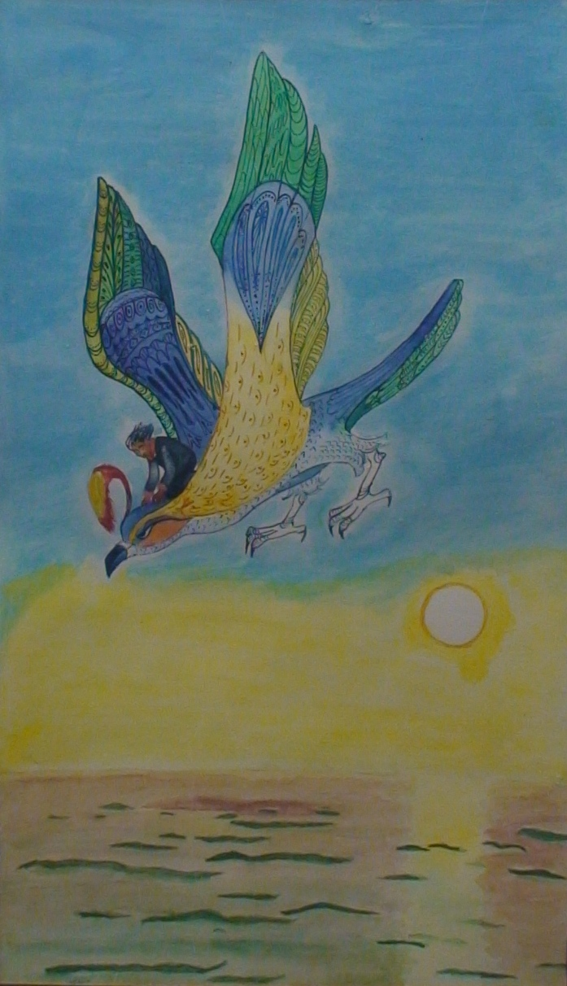
Мы вам подарили бы, если б могли, Частицу прекрасной планеты земли, И звездного неба тончайший узор, И тундры пушистый роскошный ковер, Весеннего ветра хвалебную песню, И те облака, что летят в поднебесье, Крик чаек над быстрой, прозрачной рекой, И добрый и нежный поселок родной. Но это нельзя у природы занять. Об этом мы можем лишь только мечтать. Поэтому просто – мы вас поздравляем, Огромного счастья, здоровья желаем, Улыбок и чистого в сердце тепла, Чтоб жизнь ваша долгой и светлой была.

Slide 2
Авторы:
Стихи - Бобровская Людмила Владимировна, учитель начальных классов
Рисунок – Омрынтонау Снежана Петровна, учитель изоискусства
Дизайн – Гайнуллина Светлана Спиридоновна, учитель английского языка

